Slide 1
Introducción a PIARC
Noviembre de 2022

Slide 2
¿Por qué hablar de carreteras?
Las carreteras y el transporte por carretera son esenciales y siguen mejorando
Las carreteras representan alrededor del 80% de todo el transporte interior, ahora y en un futuro previsible.
Las carreteras están preparadas para apoyar desarrollos sostenibles y bajos en emisiones de carbono.
Las carreteras están por todas partes: modos activos (bicicleta, caminar), coche compartido (Uber...), transporte público (autobuses), combustibles alternativos (electricidad, GNL o hidrógeno...).
Las carreteras son clave para la equidad, la inclusión y la accesibilidad, y para los ODS de la ONU.
Las prioridades de la sociedad y el contexto más amplio evolucionan muy rápidamente.
Por eso nuestro trabajo es continuo, en una amplia gama de temas
Se identifican para atender las necesidades de nuestros tomadores de decisiones y de la comunidad vial.
El trabajo se realiza principalmente a través de nuestros Comités Técnicos y Grupos de Estudio.
Sus miembros son designados oficialmente por los países miembros de PIARC.
Redactan o actualizan los informes basándose en las mejores prácticas e identifican las direcciones.

Slide 3
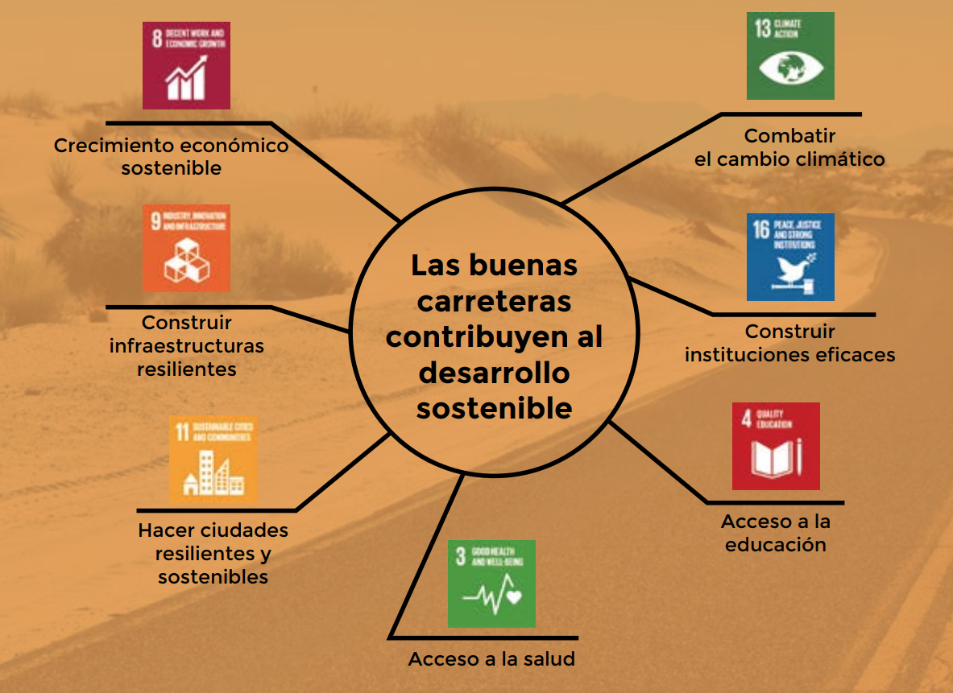
Las carreteras están al servicio de los Objetivos de Desarrollo Sostenible de la ONU
Informe de PIARC y el DFID, 2016

Slide 4
Introducción
¿Qué es PIARC?

Slide 5
¿Qué es PIARC?
PIARC = Asociación Mundial de la Carretera
Fundada en 1909 como una asociación sin ánimo de lucro y apolítica
Primer foro mundial para el intercambio de conocimientos, políticas y prácticas sobre carreteras y transporte por carretera
Reconocidos por la calidad y neutralidad de nuestro trabajo
Trabajar con los países de renta alta y con los de renta media y baja.
Tenemos 125 gobiernos miembros, así como regiones, grupos/empresas y particulares.
La Asociación moviliza la experiencia y los conocimientos de 1.200 expertos de más de 80 países en más de 20 Comités Técnicos y Grupos de Estudio.
Notes:
PIARC es el nuevo nombre de la WRA, PIARC significa - Asociación Internacional Permanente de Congresos de Carreteras.
PIARC fue fundada en 1909, -Más de 110 años de existencia
Nuestro objetivo es organizar el intercambio de conocimientos, políticas y prácticas sobre todo lo relacionado con las carreteras y el transporte por carretera
-Comités de expertos, informes, seminarios internacionales...
Está formada por 125 gobiernos miembros -
-Los países de renta alta y los de renta baja en igualdad de condiciones
-Así como empresas del sector privado, universidades, regiones, particulares

Slide 6
Las cuatro misiones clave de PIARC
Ser un foro internacional de primer orden para el análisis y el debate de todo el espectro de cuestiones relacionadas con las carreteras y el transporte conexo;
Identificar, desarrollar y difundir las mejores prácticas y dar un mejor acceso a la información internacional;
Tener plenamente en cuenta en sus actividades las necesidades de los países en desarrollo y los países en transición; y
Diseñar, producir y promover herramientas eficaces para la toma de decisiones en materia de carreteras y transportes relacionados.
La Asociación moviliza la experiencia de sus miembros
Mediante operaciones guiadas por un Plan Estratégico de 4 años

Slide 7
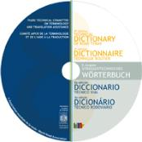
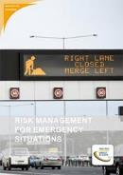
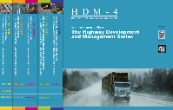
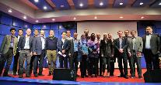
Intercambio de conocimientos: El núcleo de PIARC
PIARC moviliza a los expertos internacionales en carreteras y transportes a través de más de 20 comités:
Diálogo ad hoc entre compañeros
Creación de redes
Trabajo conjunto para lograr resultados acordados en común
Estos resultados son ampliamente accesibles:
Cientos de informes, estudios de casos, revisiones bibliográficas, etc.
Seminarios o talleres
5 manuales completos (en línea)
Software y herramientas (HDM-4, QRAM)
Generalmente en inglés, francés y español. Suele ser gratuito.
Los congresos y eventos de PIARC son focos de atención a nivel mundial para:
Difusión de estos resultados
Más discusiones y debates

Slide 8
PIARC y los idiomas
PIARC tiene tres idiomas de trabajo:
Francés, inglés y español
Nuestros productos se publican en esas 3 idiomas
El idioma de trabajo de los CT y GE es el inglés
Los CT y GE tienen que entregar sus resultados en las 3 idiomas
La organización de la traducción es una tarea de los 3 secretarios
Apoyo de la SG, como " DeepL Pro"
Se agradecen más traducciones
Generalmente coordinado por los Comités Nacionales

Slide 9
Nuestros resultados

Slide 10
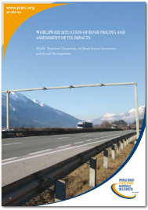
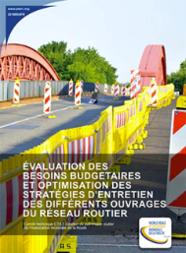
Muchos informes de PIARC
Archivos pdf descargables
Disponible de forma gratuita en www.piarc.org
Ciclo 2012-2015:
Los Comités Técnicos elaboraron 40 informes técnicos
Ciclo 2016-2019:
46 informes
Ciclo 2020-2023:
Ya hay 33 nuevos informes

Slide 11
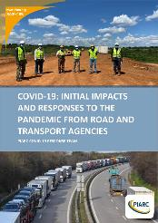
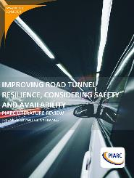
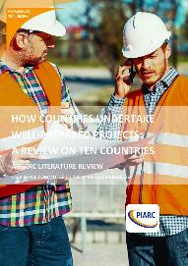
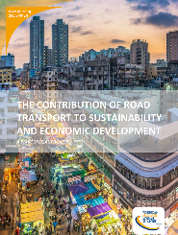
Publicaciones recientes de PIARC (> 1 por mes)
Mejora de la resistencia de los túneles de carretera, teniendo en cuenta la seguridad y la disponibilidad - Revisión bibliográfica de PIARC
Cómo los países emprenden proyectos bien preparados: Un análisis de diez países
Libro de datos sobre la nieve y el hielo
Buenas prácticas en la financiación de infraestructuras viarias
Diversidad y gestión del talento en las administraciones de transporte: ¿el camino hacia el éxito?
La ecologización del transporte de mercancías
Uso de materiales reciclados en los pavimentos
Muchos más en los próximos meses
https://www.piarc.org/es/actividades/Catalogo-informes-tecnicos-PIARC/Informes-Tecnicos-PIARC-Ciclo-2020-2023

Slide 12
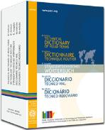
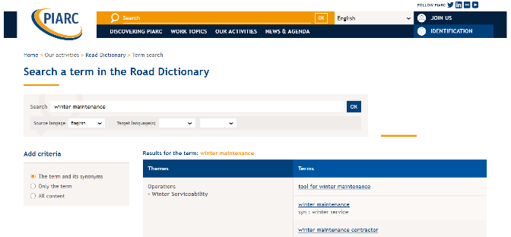
Diccionario vial en línea
Diccionario técnico de términos viales
Principalmente: Inglés, francés, español
En línea, de forma gratuita
Así como:
Chino 51%
Estonio 41%
Japonés 84%
Holandés 100%
Farsi 78%
Polaco 45%
Y muchos otros idiomas

Slide 13
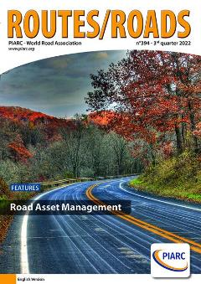
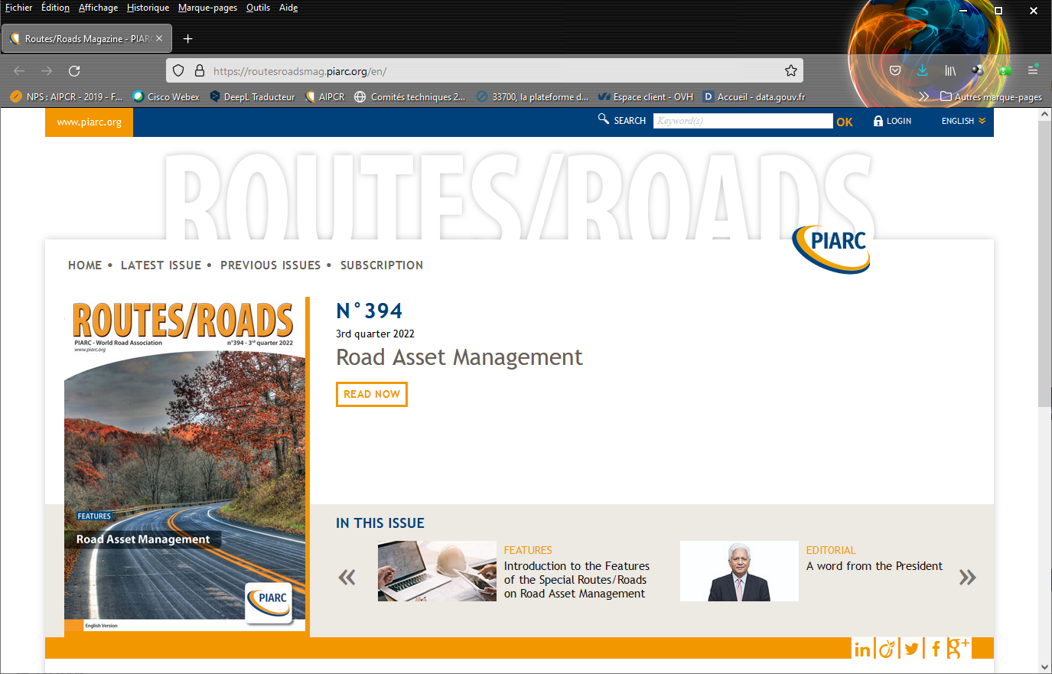
Revista Routes / Roads
Nuestra revista trimestral
Los artículos cubren los temas emergentes de la carretera y el transporte por carretera
Inglés, francés y español
Distribución impresa y en línea
5.700 ejemplares, lectores en más de 140 países
Versiones en línea:
routesroadsmag.piarc.org
https://www.piarc.org/es/actividades/Revista-Routes-Roads

Slide 14
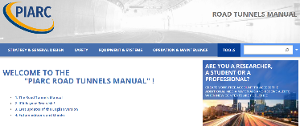
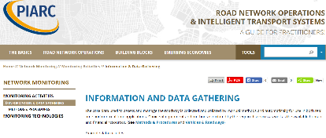
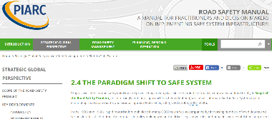
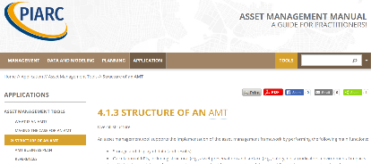
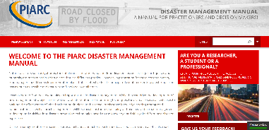
Manuales en línea: fácil acceso al conocimiento
Cinco manuales en línea:
Gestión de catástrofes (2022)
Operaciones de túneles de carretera (2019)
Seguridad vial (2019)
Gestión de activos de carreteras (2019)
Explotación de la red de carreteras y STI (2015)
Fácil y atractivo de usar:
Gratis
Los principios clave de cada uno de los temas se incluyen y discuten en las secciones
Estudios de casos y enlaces a material técnico detallado y otras referencias
Se puede descargar e imprimir por capítulos

Slide 15
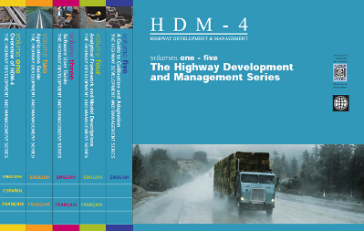
Softwares
HDM-4
La herramienta principal para el análisis, la planificación, la gestión y la evaluación del mantenimiento de las carreteras, las mejoras y las decisiones de inversión
Desarrollado con numerosos actores del sector
Distribuido a través de HDMGlobal
DG-QRAM
Herramienta para la gestión del transporte de mercancías peligrosas en túneles
Distribuido por PIARC
La versión 4 está disponible (agosto de 2019)

Slide 16
Numerosos eventos internacionales de PIARC
Numerosos seminarios y talleres temáticos:
Octubre: "Implementación de BIM en la Gestión de Activos Viales - Retos y Oportunidades", México
22-24 de noviembre de 2022: "Cambio climático y catástrofes", Indonesia
3 de diciembre de 2022: "Desarrollo y gestión", México
14 de diciembre de 2022: "Países de renta baja y media-baja - Impacto de la ecología y la transición climática en la preparación de proyectos: financiación, desarrollo de capacidades, normas técnicas", en línea
Abril de 2023: "Avances en el diseño, construcción y explotación de túneles", India
Etc.
SURF 2022 - 9º Simposio sobre Características de los Pavimentos
Milán (Italia), 12-14 de septiembre de 2022
2ª Conferencia Internacional de PIARC sobre Explotación y Seguridad de Túneles de Carretera
Granada (España), 25-28 de octubre de 2022
Julio de 2021

Slide 17
Nuestras estructuras

Slide 18
Estructura organizativa de PIARC
Consejo
Comité Ejecutivo
Comisión de Planificación Estratégica
Comisión de Finanzas
Países miembros y Comités Nacionales
- Presidente
- Ex presidente
- 3 Vicepresidentes
- 22 miembros
- Representantes de los Comités Nacionales
Apoya al CE
Comisión de Comunicación
PIARC
Secretaría General
Comités Nacionales
Comités Técnicos
y Grupos de Estudio
Otros
Administración de Carreteras
Seguridad y sostenibilidad
Movilidad
Infraestructura resiliente
Terminología/Diccionario

Slide 19
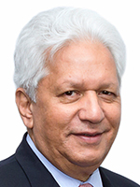
Nuevo Comité Ejecutivo 2022 - 2024
Presidente
Presidente Anterior
Vicepresidentes
Miembros
Representante de los Comités Nacionales
Nazir Alli, Sudáfrica
Claude Van ROOTEN, Bélgica
Emma Lía Albrieu Cipollina, Argentina
Geoff Allan, Australia
Mark Henry Rubarenzya, Uganda
Alexander Walcher, Austria, Anne-Séverine Poupeleer, Bélgica, Bine Pengal, Eslovenia, Birgitta Worringen, Alemania, Chungeng Wu, China, Claudine Tremblay, Canadá-Québec, Emanuela Stocchi, Italia, Emma Lía Albrieu Cipollina, Argentina, Ernesto Barrera, Chile, Geoff Allan, Australia, Gloria Shepherd, EEUU, Hugh Gillies, Reino Unido, Hyeon-Seung Lee, Corea del Sur, Joshua LaRocque, Canadá, Jorge Arganis Díaz Leal, México, Juan Pedro Fernández Palomino, España, Mamadou Alassane Camara, Senegal, Mark Henry Rubarenzya, Uganda, Mārtiņš Dambergs, Letonia / BRA, Randall Cable, Sudáfrica, Sandrine Chinzi, Francia, Sanjay Kumar Nirmal, India, Setsuo Hirai, Japón, Václav Neuvirt, República Checa.
Clemente Poon Hung, México

Slide 20
48 Comités Nacionales de PIARC en 49 países
Son organizaciones independientes basadas en el país
Objetivos:
Facilitar los intercambios nacionales sobre carreteras y transporte por carretera
Promover el trabajo de PIARC
Enlace con los expertos y temas nacionales
Alemania, Argelia, Argentina, Australia (Austroads), Austria,
Bélgica, Benín, Bulgaria, Burkina Faso,
Camerún, Canadá, Canadá-Quebec, Chile, Colombia, Congo, Corea del Sur, Costa de Marfil, República Checa,
República Dominicana
Ecuador, República Eslovaca, Eslovenia, España, Estados Unidos,
Francia, Grecia, Hungría,
India, Irlanda, Italia, Japón,
Madagascar, Malasia, Malí, Marruecos, México y Mongolia,
Níger, Nueva Zelanda (Austroads),
Paraguay, Polonia, Portugal, Rumanía,
Senegal, Suiza,
Tanzania, Túnez
Reino Unido y Uruguay

Slide 21
Secretaría General
Misiones principales:
Asegura la gestión diaria de la Asociación de acuerdo con las resoluciones y decisiones del Consejo y del Comité Ejecutivo.
Representa a la Asociación en todos los asuntos jurídicos y administrativos que afectan al funcionamiento de la Asociación.
Con sede en París
Cuenta con personal asalariado, así como
Expertos enviados por los países

Slide 22
Comités y Grupos de Estudio de PIARC

Slide 23
Afiliación
Los miembros de los comités de PIARC son nombrados formalmente
La mayoría son nombrados por su Primer Delegado
Miembro
Miembro correspondiente (no está obligado a participar en las reuniones)
Se pueden añadir miembros asociados:
Iniciativa del Presidente del TC/TF o del SG
A debatir con todos los miembros del CT/TF
Validación a través de la Secretaría General

Slide 24
Programa de trabajo
Los CT / TF deben organizar actividades a lo largo de los cuatro años (para los CT) y de los dos años (para los TF):
Asignación de tareas a miembros específicos del CT/TF
Identificar los principales hitos, planificar las actividades mes a mes
Etc.
Este trabajo debe ajustarse a las normas de calidad de PIARC:
Con el objetivo de lograr una amplia representatividad geográfica
Implementar un proceso de revisión cuidadoso dentro del CT/TF
Coordinar con el STC y el GS
Pueden producirse cambios, pueden surgir nuevas ideas, pueden surgir dificultades...
Es normal.
Debe ser identificado por el Presidente y discutido con el STC y el GS

Slide 25
Congresos de PIARC

Slide 26
Congresos en 2020 - 2023
El Congreso Mundial de la Carretera
Importante evento que ha consolidado la reputación de la Asociación y que se celebra al final de un ciclo de trabajo de cuatro años
El próximo WRC se celebrará en Praga en 2023
Congreso Mundial de Vialidad y Servicios Invernales
Se celebra aproximadamente a la mitad del ciclo de cuatro años
Objetivos y resultados similares a los del Congreso Mundial de la Carretera, aunque con temas más específicos
La última edición fue Calgary en febrero de 2022 (en línea)
Además de los problemas invernales, se abordó la resiliencia
https://proceedings-calgary2022.piarc.org
El programa de ambos congresos está coordinado por PIARC.
Se ha organizado una convocatoria de ponencias para ambos congresos.

Slide 27
Congreso Mundial de la Carretera 2019 - Abu Dabi
Del 6 al 10 de octubre de 2019
Las actas completas están disponibles aquí: https://proceedings-abudhabi2019.piarc.org

Slide 28
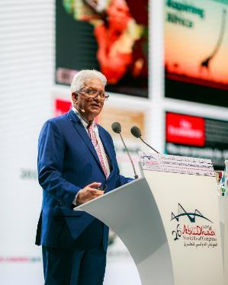
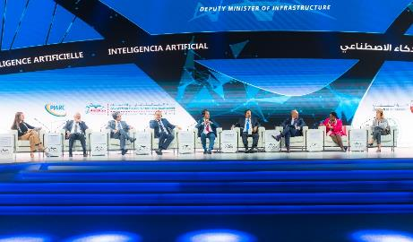

Slide 29
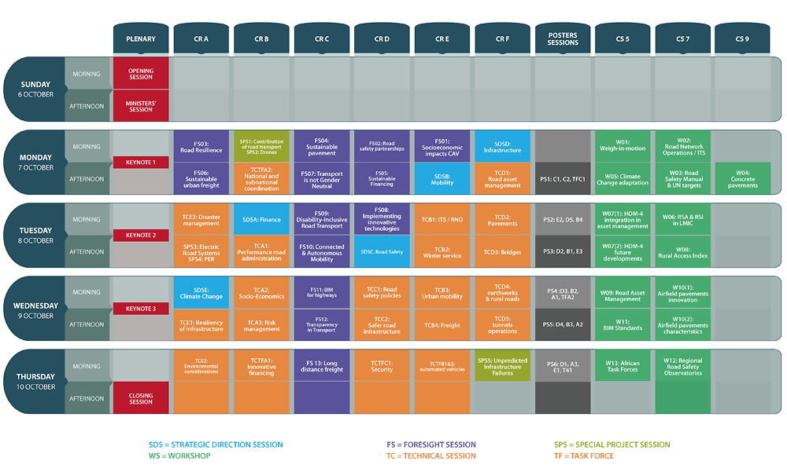

Slide 30
27º Congreso Mundial de la Carretera 2 - 6 de octubre de 2023
Contenido técnico muy rico:
Sesión ministerial
Todos nuestros 25 comités presentarán su trabajo
También se presentarán trabajos de la convocatoria sobre 49 temas (hemos recibido unos 780 resúmenes)
Sesiones de prospectiva con nuestras organizaciones asociadas
Una gran oportunidad para:
Presentar su trabajo con un pabellón nacional
Colaborar con los ministerios, con los expertos, con la industria...
Más información sobre los resultados de PIARC
Discutir nuevas ideas
https://www.piarc.org/es/actividades/Congreso-Mundial-Carreteras-Asociacion-Mundial-Carreteras/XXVII-Congreso-Mundial-Carretera-Praga-2023

Slide 31
Próximos Congresos de PIARC
17º Congreso Mundial de Vialidad Invernal
Chambéry, Francia
Febrero de 2026
28º Congreso Mundial de la Carretera
La convocatoria de candidaturas se publicará en enero de 2023

Slide 32
Plan Estratégico de PIARC 2020 - 2023

Slide 33
Papel del Plan Estratégico
El Plan Estratégico orienta las actividades de PIARC durante un ciclo de 4 años.
En particular:
Identifica cuáles son los temas prioritarios para los miembros de PIARC
Establece comités y Grupos de Estudio

Slide 34
Desarrollo del Plan Estratégico
El proceso implica varias etapas de consulta:
A nivel interno: Primeros Delegados, Comités Nacionales y organismos técnicos, países de renta baja y media.
Externamente: Grupo consultivo - Taller, Entrevistas con partes interesadas externas.
También se consulta a los nuevos coordinadores, presidentes y secretarios
El próximo Plan, que abarcará el periodo 2024-2027, está en fase de elaboración
Se centrará en la resiliencia, la seguridad vial, la digitalización y la descarbonización

Slide 35
Objetivos
Aumentar la flexibilidad para atender las necesidades de los miembros de PIARC en un mundo que cambia rápidamente.
Producir resultados más útiles y frecuentes para dar más visibilidad a PIARC y hacerla más relevante.
Mejorar la calidad de los resultados, para que PIARC siga siendo reconocida por elaborar productos valiosos relacionados con la carretera.
Garantizar una producción de resultados diversificada y con valor añadido para mejorar la cartera de PIARC y ampliar su alcance a un público más amplio.
Superar el "concepto de silo" entre los órganos técnicos para lograr un conocimiento más integral e interconectado, y añadir temas transversales.

Slide 36
Cuestiones horizontales clave
Cambio climático
Resiliencia
Seguridad vial
Nuestro Plan refleja las megatendencias, incluidas las que van más allá de las carreteras
También sitúa las carreteras en el contexto del sistema de transporte mundial

Slide 37
Comités Técnicos de PIARC 2020 - 2023
1. Administración de carreteras | 2. Movilidad | 3. Seguridad y sostenibilidad | 4. Infraestructura resiliente
TC 1.1 Funcionamiento de las administraciones de transporte | TC 2.1 Movilidad en zonas urbanas | TC 3.1 Seguridad vial | TC 4.1 Pavimentos
TC 1.2 Planificación de las infraestructuras viarias y del transporte para el desarrollo económico y social | TC 2.2 Accesibilidad y movilidad en zonas rurales | TC 3.2 Servicio de invierno | TC 4.2 Puentes
TC 1.3 Finanzas y adquisiciones | TC 2.3 Carga | TC 3.3 Gestión de activos | TC 4.3 Movimiento de tierras
TC 1.4 Cambio climático y resiliencia de la red de carreteras | TC 2.4 Explotación de la red de carreteras/ITS | TC 3.4 Sostenibilidad medioambiental en las infraestructuras y el transporte por carretera | TC 4.4 Túneles
TC 1.5 Gestión de catástrofes
GE 1.1 Proyectos bien preparados | GE 2.1 La nueva movilidad y su impacto en la infraestructura vial y el transporte | GE 3.1 Infraestructura vial y seguridad del transporte | GE 4.1 Normas de diseño de carreteras
GE 1.2 HDM-4 | GE 2.2 Sistemas eléctricos de carreteras
GE 1.1 Proyectos bien preparados en PIBM
Comité de Terminología
Comité de Estadísticas de Carreteras

Slide 38
Algunas direcciones de la organización

Slide 39
PIARC y los países de ingresos bajos y medios
PIARC abarca tanto los países de renta alta como los de renta media y baja
Nos preocupamos por incluir temas específicos de los países de ingresos bajos y medios en el trabajo de nuestros comités
Tanto los países de renta media como los de renta baja están representados en nuestros órganos de decisión
Existen mecanismos de apoyo:
Fondo especial para cubrir parte de los gastos de viaje de los expertos a los eventos de PIARC
Financiación de los seminarios de PIARC en los países de renta baja

Slide 40
Cooperación con otros organismos
Objetivos:
Evitar la duplicación
Compartir opiniones
Contribuir a las actividades de los demás (por ejemplo, el Plan Estratégico)
Promover nuestros productos
Ejemplos:
ITF/OECD
Banco Mundial
Organizaciones regionales de carreteras
Etc.
Grupo consultivo

Slide 41
Inclusión de género y diversidad
La inclusión de género y la diversidad se acordaron recientemente como valores para PIARC
Las acciones prácticas incluirán:
Fomentar la participación de las mujeres en las actividades de PIARC
Cubrir las necesidades específicas de género en el trabajo de nuestros Comités
Organizar sesiones de formación y tutoría ad hoc

Slide 42
Conclusión

Slide 43
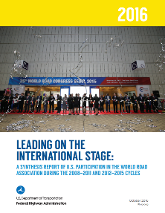
Intercambio de conocimientos a nivel mundial: El núcleo de PIARC
Dirigido a los profesionales más que a la investigación
El diálogo internacional es más necesario que nunca
Eficiente y rentable
Véase el informe de la FHWA "Leading on the international stage" (2016)
PIARC moviliza a expertos internacionales en carreteras y transportes:
Proporcionamos la red
Diálogo ad hoc entre compañeros
Mostrar los logros nacionales
Nuestros resultados están abiertos a todos y son ampliamente accesibles:
Informes, herramientas en línea, talleres, seminarios, congresos...
Aprender de los demás
Construir redes
Trabajo conjunto para lograr resultados acordados en común

Slide 44
Ventajas de ser socio
Fácil acceso a los informes existentes y a una amplia red de colegas
En los Comités, los expertos del país pueden debatir con sus colegas
Aprender de ellos, compartir ejemplos nacionales (promoción)
Desarrollar soluciones o enfoques comunes a los problemas
Acceso rápido a expertos si tiene un problema urgente (y es gratis)
Estos intercambios son eficaces: ahorran tiempo y dinero
Movilizar a la comunidad vial nacional
Participar en la estrategia y la gestión de PIARC
Reconocimiento e influencia internacional
Exponer en los Congresos Mundiales de la Carretera

Slide 45
Gracias por su atención.
Nazir Alli
Presidente de PIARC

Slide 46
Acrónimos
TC: Comité Técnico
A veces también se utiliza para el Comité de Terminología y el Comité de Estadísticas de Carreteras
GE: Grupo de Estudio
STC: Coordinador de Temas Estratégicos
Supervisa un Tema, es decir, un conjunto de CTs y TFs
CPE: Comisión de Planificación Estratégica
Supervisa la aplicación del Plan Estratégico
CE: Comité Ejecutivo
1D: Primer Delegado
Principal representante de un país miembro (por ejemplo, el Director de Carreteras)
SG: Secretaría General

